Slide 1

MAT1110 – Kalkulus og lineær algebra
MEK1100 – Feltteori og vektoranalyse
STK1100 – Sannsynlighetsregning og statistisk modellering
MAT1050 – Matematikk for anvendelser 1
MAT1060 – Matematikk for anvendelser 2

Slide 2
MAT1110 – Kalkulus og lineær algebra
Undervisning (per uke)
Forelesning: 4 timer,
Gruppeundervisning: 2 timer
Fellesorakel: 4 timer
# oppmeldt | 652
# eksamensmeldt | 494
# møtt | 471
# bestått totalt (O+K) | 465
Stryk (O) | 1,9%
Emnefrafall | 28,7%

Slide 3
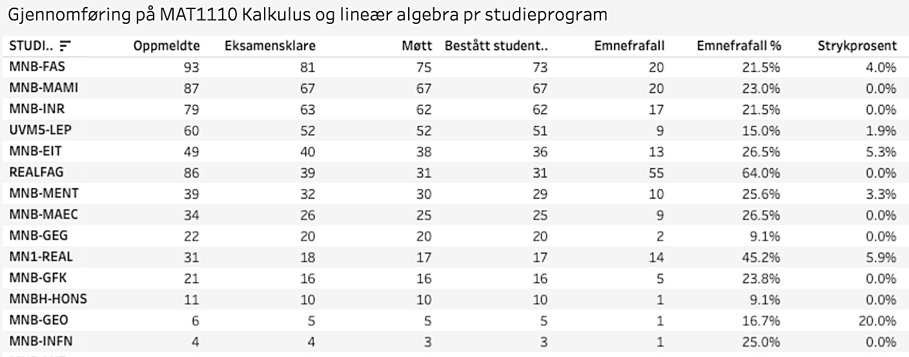
MAT1110 – Kalkulus og lineær algebra
V2020

Slide 4
MEK1100 – Feltteori og vektoranalyse
Undervisning (per uke)
Forelesning: 4 timer,
Gruppeundervisning: 2 timer
Fellesorakel: 4 timer
# oppmeldt | 410
# eksamensmeldt | 285
# møtt | 273
# bestått totalt (O+K) | 271
Stryk (O) | 1,5%
Emnefrafall | 33,9%

Slide 5
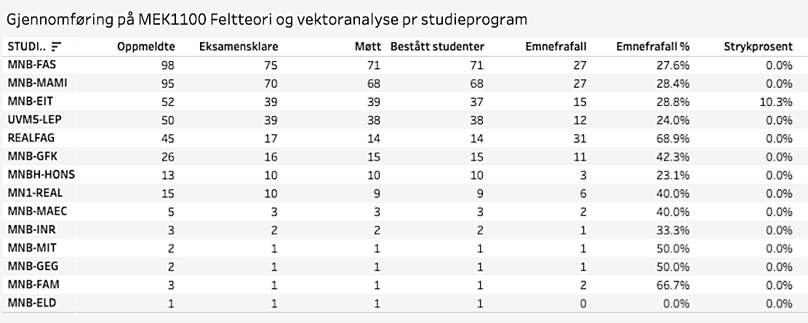
MEK1100 – Feltteori og vektoranalyse
V2020

Slide 6
STK1100 – Sannsynlighetsregning og statistisk modellering
Undervisning (per uke)
Forelesning: 4 timer
Gruppeundervisning: 2 timer
Fellesorakel: 4 timer
# oppmeldt | 367
# eksamensmeldt | 257
# møtt | 246
# bestått totalt (O+K) | 238
Stryk (O) | 2,9%
Emnefrafall | 35,1%

Slide 7
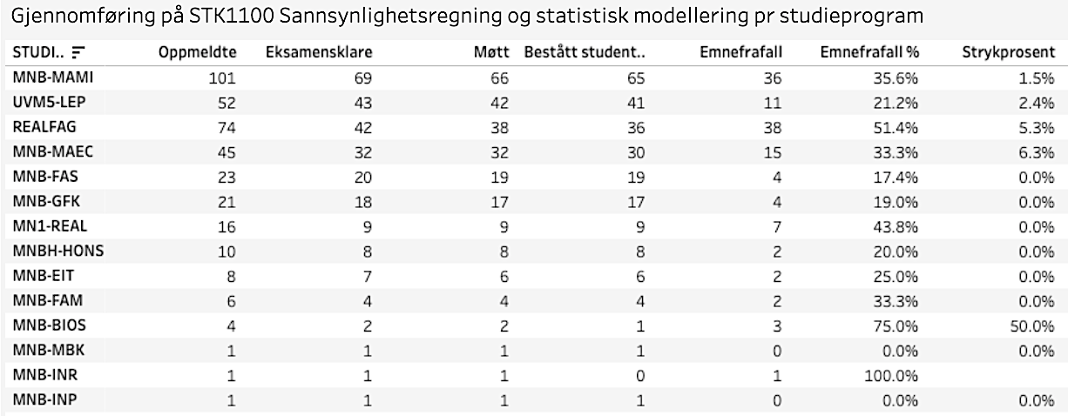
STK1100 – Sannsynlighetsregning og statistisk modellering
V2020

Slide 8
MAT1050 – Matematikk for anvendelser 1
Undervisning (per uke)
Forelesning: 4 timer,
Fellesøvelser: 4 timer
Fellesorakel: 4 timer
# oppmeldt | 101
# eksamensmeldt | 53
# møtt | 46
# bestått totalt (O+K) | 42
Stryk (O) | 6,7%
Emnefrafall | 58,4%

Slide 9
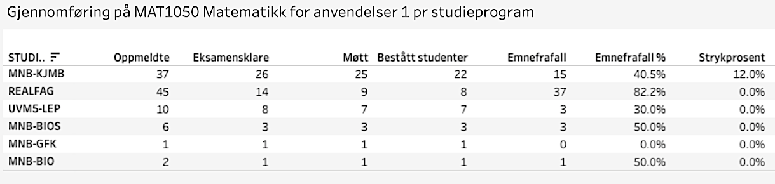
MAT1050 – Matematikk for anvendelser 1
V2020

Slide 10
MAT1050 – Matematikk for anvendelser 2
Undervisning (per uke)
Forelesning: 4 timer,
Fellesøvelser: 4 timer
Fellesorakel: 4 timer
# oppmeldt | 48
# eksamensmeldt | 28
# møtt | 28
# bestått totalt (O+K) | 26
Stryk (O) | 14,3%
Emnefrafall | 45,8%

Slide 11
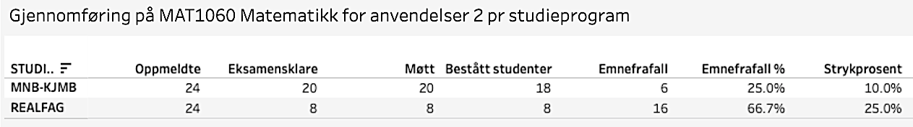
MAT1060 – Matematikk for anvendelser 2
V2020

